Slide 1
Manajemen Proyek TI

Slide 2
Analisis dan Desain
Ketika akan memulai sebuah proyek sebaiknya, kebutuhan proyek diambil terlebih dahulu lalu dianalisis
Dalam proses analisisnya, data yang didapatkan ini dirubah menjadi sebuah format yang mudah dibaca dan dan didesain

Slide 3
Cont’d
Ketika dalam proses desainnya akan menjadi lebih mudah jika dibandingkan dengan tidak memakai format analisis sama sekali
Desain akan sangat menentukan hasil dari aplikasi yang akan dibuat

Slide 4
Pengumpulan dan Analisis Data
Proses pengumpulan data adalah hal yang paling wajib dilakukan sebelum memulai proyek
Hal ini dikarenakan agar software atau jaringan yang dibuat sesuai dengan kebutuhan klien
Terdapat berbagai cara untuk mendapatkan data dari klien

Slide 5
Teknik Pengumpulan Data
Wawancara atau Survei
Eksperimen atau Observasi
dll

Slide 6
Wawancara dan Survei
Teknik-teknik ini memerlukan responder setidaknya satu orang atau lebih
Dalam proses pengumpulan datanya dapat dilakukan dengan memberikan pertanyaan yang nantinya akan dijawab oleh responder
Sehingga hasilnya inilah yang menjadi acuan dalam pembuatan softwarenya

Slide 7
Cont’d
Pertanyaan yang dapat diajukan berupa:
Open Questions/Pertanyaan Terbuka
Closed Question/Pertanyaan Tertutup

Slide 8
Pertanyaan Terbuka (Open)
Pertanyaan ini memiliki jawaban yang panjang
Dijawab dengan menggunakan pendapat dari responder
Contoh:
Bagaimana sebaiknya tampilan yang harus dibuat?

Slide 9
Pertanyaan Tertutup (Closed)
Pertanyaan ini memiliki jawaban singkat yang berupa fakta
Dalam proyek dapat difungsikan untuk menanyakan bagaimana cara kerja aplikasinya

Slide 10
Eksperimen atau Observasi
Kedua metode ini digunakan untuk mengamati objek/perilaku/hal-hal lainnya
Yang membedakan eksperimen dan observasi adalah konfigurasi tempat/situasi
Eksperimen = Sudah diatur konfigurasinya
Observasi = Konfigurasi apa adanya

Slide 11
Hasil dan Analisis Data
Data yang telah dikumpulkan kemudian dianalisis untuk mendapatkan ringkasan jelas dari data yang diperoleh
Dalam menganalisis data tergantung dari jenis data dan tujuan proyek yang dibuat
SRS untuk software
Model biasa untuk non-software

Slide 12
Software Requirements Specification
Merupakan dokumentasi formal yang menjelaskan bagaimana software seharusnya bekerja dan tambahan-tambahan lainnya yang tidak berkaitan erat dengan fungsinya. Contoh: Tampilan, Kinerja, Keamanan, dll

Slide 13
Template Dasar SRS
Latar Belakang
Fungsi Produk/Aplikasi
Detail Kebutuhan Fungsional
Kebutuhan Sistem
Detail Kebutuhan Non-Fungsional
Batasan Desain dan
Improvisasi dan Hasil

Slide 14
Template Dasar SRS
Latar Belakang
Fungsi Produk/Aplikasi
Detail Kebutuhan Fungsional
Kebutuhan Sistem
Detail Kebutuhan Non-Fungsional
Batasan Desain dan
Improvisasi dan Hasil

Slide 15
Cont’d
Kebutuhan Fungsional
Menjelaskan apa yang harus dilakukan oleh aplikasi
Kebutuhan Non-Fungsional
Menjelaskan fitur-fitur tambahan yang bukan merupakan fungsi dari aplikasi

Slide 16
Non-Software
Dokumentasi untuk proyek non-software dapat menggunakan format biasa:
Later Belakang
Tujuan/Fungsi
Kebutuhan Dasar
Desain
Kesimpulan

Slide 17
Dokumentasi dan Desain
Hasil dari analisis ini lah yang nantinya menjadi acuan dari proses desain yang akan dilakukan nanti.
Kebutuhan Fungsional, dan beberapa Non-Fungsional dapat didesain menggunakan Flowchart/Use Case Diagram
Sedangkan khusus tampilan harus menggunakan sketsa/blueprint/mockup

Slide 18
Desain Antar Muka/Tampilan
Di bagian ini, para desainer sebaiknya menggunakan sketsa/blueprint/mock up untuk menggambarkan tampilan aplikasi software yang akan dibuat

Slide 19
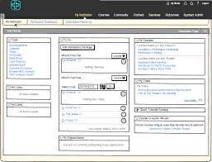
Contoh Mockup

Slide 20
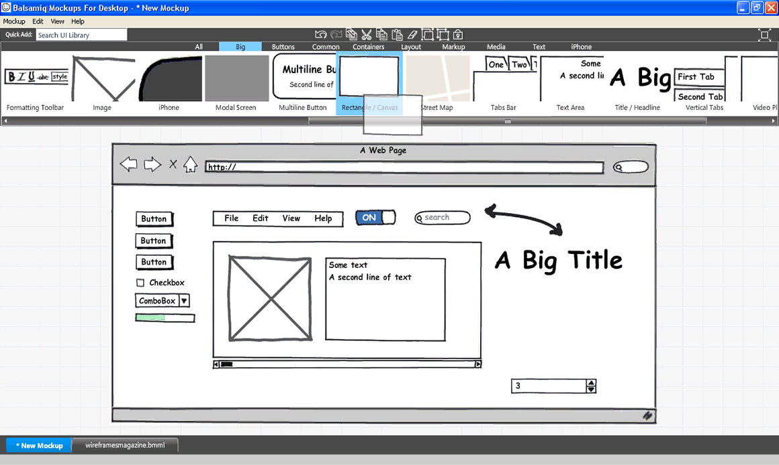
Cont’d

Slide 21
Proses Desain
Ketika proses Desain tampilan dilakukan sebaiknya:
Sederhana
Berdasarkan dari pengguna (bukan desainer)
Dikonsultasikan kepada pengguna, sehingga pengguna dapat menggunakan software secara baik
Oleh karena itu UI/UX bukan merupakan hal yang mudah

Slide 22
Desain Fungsional
Dalam proses pembuatan desain fungsional dapat menggunakan:
Flowchart diagram yang menggambarkan aliran data/proses
Unified Modeling Language untuk menggambarkan aplikasi secara menyeluruh khususnya untuk aplikasi berbasiskan objek (PBO)

Slide 23
Flowchart
Diagram yang menggambarkan bagaimana proses dimulai, mengalirkan, dan menghasilkan data, dan berhenti
Sebagian besar simbolnya dapat berupa:
Lingkaran kosong sebagai Start
Lingkaran berisi sebagai Finish
Kotak sebagai Proses
Jajar Genjang sebagai Data
dan Belah Ketupat sebagai Proses Logika

Slide 24
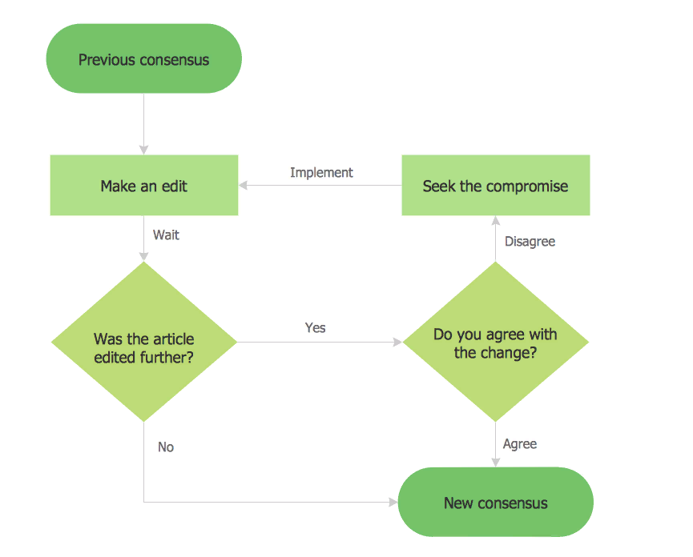

Slide 25
Unified Modeling Language
Diagram ini merupakan salah satu cara melakukan desain dari fungsi beserta atribut dan perilakunya
Sehingga diagram ini sangat cocok untuk proyek yang menggunakan bahasa pemrograman berbasiskan objek

Slide 26
Cont’d
Di dalam UML sendiri terdapat beberapa jenis diagram:
UML - Class Diagram
UML - Component Diagram
UML - Deployment Diagram
UML - Use Case Diagram
UML - Interaction Diagram
UML - Activity Diagram

Slide 27
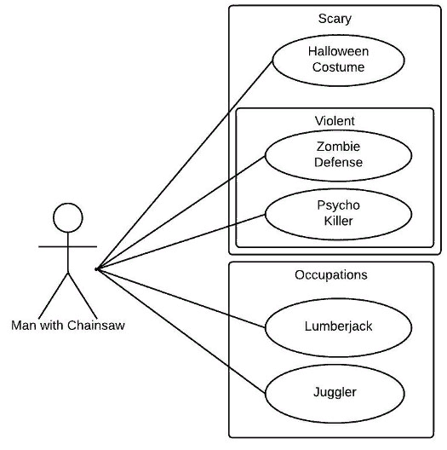
UML - Use Case Diagram
Menceritakan Aktor/Pengguna yang sedang mengerjakan satu skenario

Slide 28
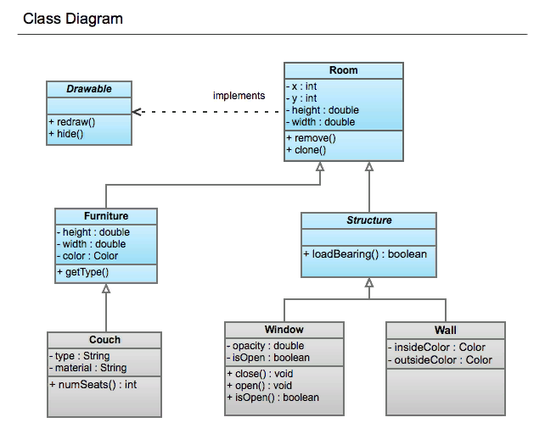
UML - Class Diagram

Slide 29
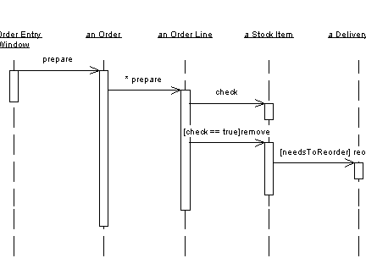
UML - Interaction Diagram

